Slide 1
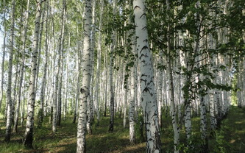
Берёза

Slide 2
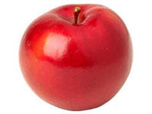
яблоко

Slide 3
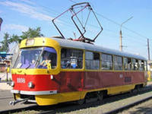
трамвай

Slide 4
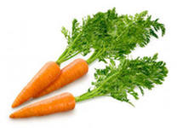
морковь

Slide 5
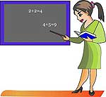
учитель

Slide 6
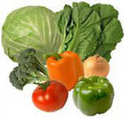
овощи

Slide 7
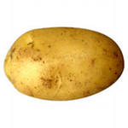
картофель

Slide 8
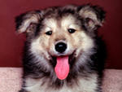
собака

Slide 9
,
ББ
,
ЗЗ
,
ВВ
,
ГГ
,
ДД
Ж
,
ФФ
,
КК
,
ТТ
,
СС
,
ПП
Ш

Slide 10
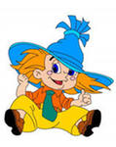
Борис и Глеб летом часто ходили в лез. Там большой
прут. На берегу рос густой камыж. В камышах плавал
белый лебеть. Мальчижки любили смотреть на гордую
птицу. В жаркие дни они садились на плод и переправ-
лялись на другой берек. Там хороший пляш.

Slide 11
Борис и Глеб летом часто ходили в лес (леса). Там большой пруд (прудик). На берегу рос густой камыш (камыши). В камышах плавал белый лебедь (лебеди). Мальчишки (мальчишечки) любили смотреть на гордую птицу. В жаркие дни они садились на плот (плотик) и переправлялись на другой берег (берега). Там хороший пляж (пляжи).
5

